Slide 1

第一章 JavaScript基础语法

Slide 2
本课目标
学完本门课程后，你能够
制作网页特效
制作酷炫效果
实现表单验证
Notes:
教学指导：
在这里可以把1号店项目打开给学员看，说明学完本课后能够使用JS达到什么样的效果，增加说服力

Slide 3
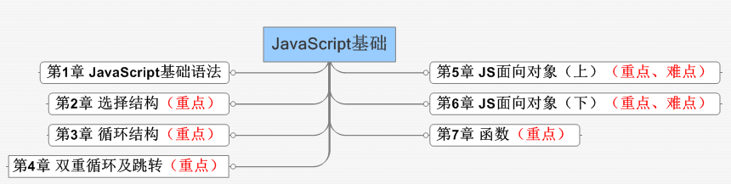
课程结构图
Notes:
教学指导：
1、第一章的知识虽然是一些基础语法，但是也需要同学们掌握，记住固定语法是前提
2、后5章都是在后续的学习中或者是做项目时会使用到，所以后几章是重点知识，特别是JS内置对象

Slide 4
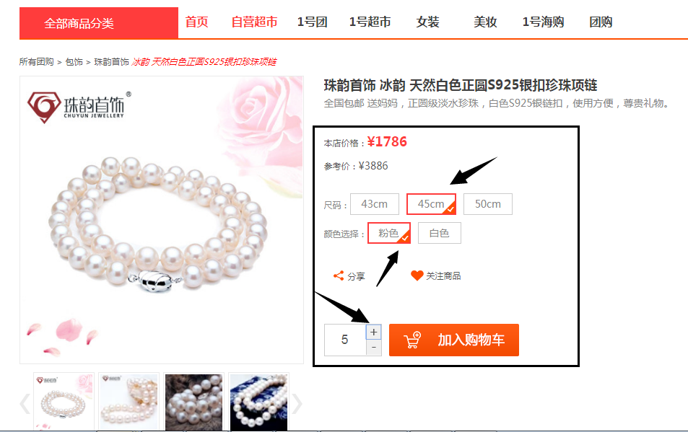
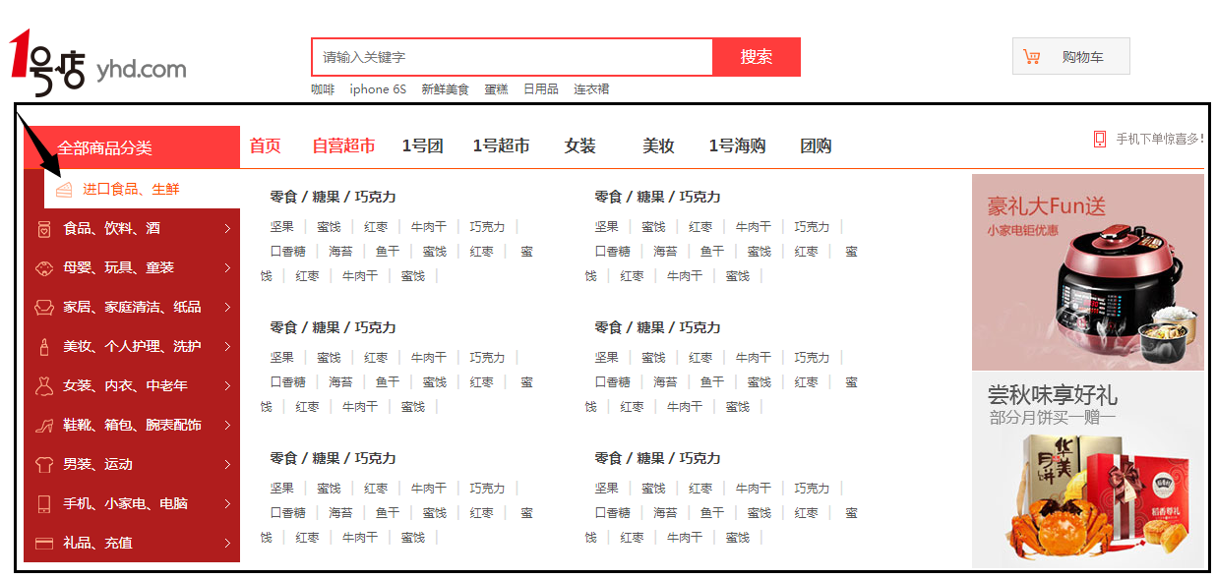
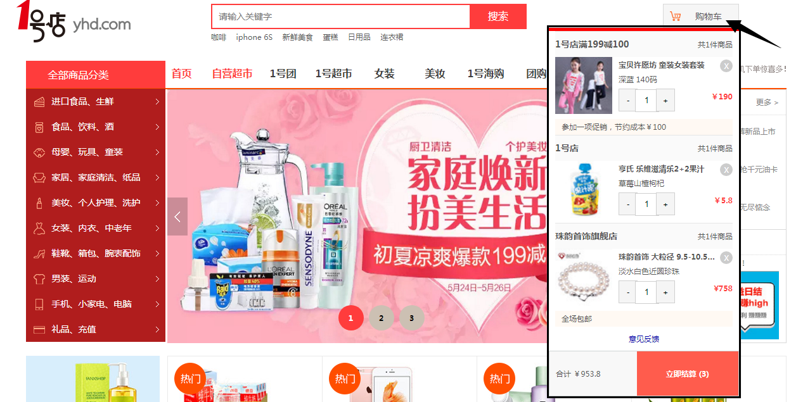
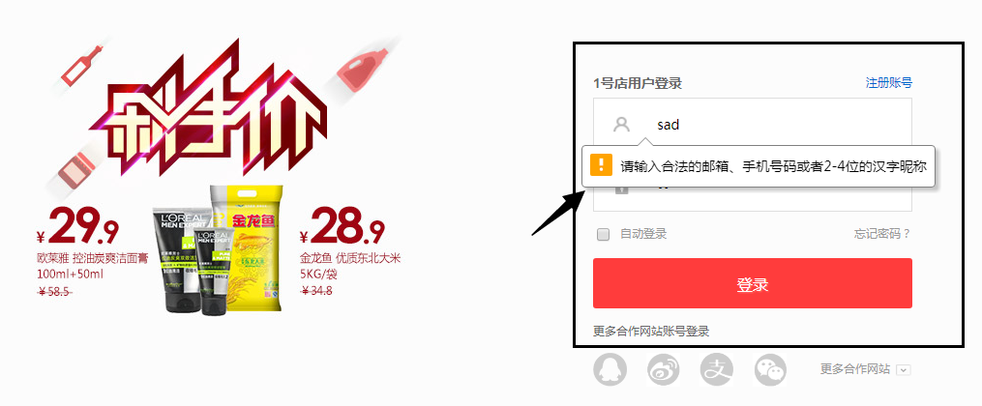
课程项目展示
1号店项目
Notes:
请教员演示01 JavaScript基础语法\提供给教员的内容\01 教学演示案例 下面的示例07：演示案例
重点给学员演示一下使用JS制作出来的动态效果，让学员先体验一下JS的魅力

Slide 5
辅助学习资料推荐
教员备课时根据课程情况在此添加内容，可以是课工场JavaScript教材、也可以是教员积累的资料，如帮助手册、经典书籍等
学员学习时可以在前端百Ke查看JavaScript相关文档，线上做习题进行检测，以及线上视频提前预习等等

Slide 6
学习方法
学员可以在前端百Ke查看JavaScript相关文档以及线上视频提前预习
课前
在做练习时，逻辑性内容多思考、尝试不同实现思路
写JS代码时，要保证代码的规范度
课上
课后
学员可以在前端百Ke线上做习题进行检测

Slide 7
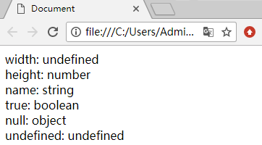
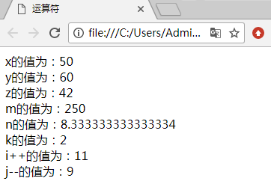
本章任务
JavaScript在页面中使用的三种方式
使用typeof检测JavaScript数据类型
加减乘除算法题
Notes:
教学指导：
这里给学员大致说一下本课会做到的课堂练习，让学员捉住重点知识，例如JavaScript数据类型、运算符等，然后带着这样的疑问或者重点进去本节课的学习

Slide 8

本章目标
理解JavaScript作用
了解JavaScript组成
掌握JavaScript基本结构
掌握JavaScript在页面中使用的三种方式
掌握JavaScript中的数据类型
掌握JavaScript中的变量与运算符
Notes:
教学指导：
本章节前三个目标作为了解即可，而后面的三个目标是本节课的重点知识，先给学员打个预防针，抓住重点知识，后续课程重点学习

Slide 9
为什么要学习JavaScript
表单验证——减轻服务器压力
制作页面特效
动态改变页面内容
Notes:
教学指导：
这一块可以结合京东或淘宝的页面，然后演示页面里面的动态效果，告知学员里面的哪些知识是使用JS去实现的，更加深刻的学习JS的好处
京东地址：https://www.jd.com/
淘宝地址：https://www.taobao.com/

Slide 10
什么是JavaScript
JavaScript是一种基于对象和事件驱动的脚本语言
JavaScript特点
交互、脚本语言、解释性语言
边执行边解释
JavaScript组成
JavaScript
ECMAScript
BOM
DOM
Notes:
学习指导：
这部分知识作为了解即可，可快速过一遍

Slide 11
JavaScript组成
ECMAScript是一种语法标准
语法、变量和数据类型、运算符、逻辑控制语句、关键字、保留字、对象
编码遵循ECMAScript标准
Notes:
讲解：ECMAScript是一种开放的、国际上广为接受的、标准的脚本语言规范。
1、JavaScript与ECMAScript的关系，以及ECMAScript是一种开放的、国际上广为接受的、标准的脚本语方规范，描述的内容：语法、变量、数据类型、逻辑控制语句等
2、编码遵循ECMAScript标准

Slide 12
JavaScript组成
BOM：Browser Object Model（浏览器对象模型）
提供了独立于内容与浏览器窗口进行交互的对象
Notes:
教学指导：
演示示例01（ JavaScript组成）\弹出窗口-BOM（window）：介绍例子作用效果，让学员对BOM有一个认识即可；
可告知学员像浏览器中弹出的窗口就是BOM

Slide 13

JavaScript组成
DOM：Document Object Model（文档对象模型）
是HTML文档对象模型（HTML DOM）定义的一套标准方法，用来访问和操纵HTML文档
演示示例01：JavaScript组成(BOM&DOM)
Notes:
教学指导：
演示示例01（ JavaScript组成）\使用DOM改变链接:：介绍例子作用效果，且打开代码，给学员讲解哪些是DOM元素，让学员对DOM有一个认识即可；
在讲解哪些是DOM元素时，可以说说父子关系啊，兄弟关系啊等等，体现出哪些是DOM

Slide 14

JavaScript的基本结构
示例
<script type="text/javascript">
<!--
JavaScript 语句;
-->
</script >
演示示例02：javascript基本结构
Notes:
讲解：
与CSS对比讲解script标签、type属性；
<script>…</script>可以包含在文档中的任何地方，只要保证这些代码在被使用前已读取并加载到内存即可。
演示（javascript基本结构）：介绍例子中的语句作用，让学员对Javascript有一个认识即可；
提示：
请教员重点讲解这个属性

Slide 15

JavaScript的应用
示例
……
<title>初学JavaScript</title>
</head>
<body>
<script type="text/javascript">
document.write("初学JavaScript");
document.write("<h1>Hello，JavaScript</h1>");
</script>
</body>
</html>
!
经验
<script>…</script>可以包含在文档中的任何地方，只要保证这些代码在被使用前已读取并加载到内存即可。
演示示例03：初学JavaScript
Notes:
教学指导：说明document.write()的作用

Slide 16


JavaScript的执行原理
发送 请求
包含JavaScript的请求页面
IE
2
1
浏览器输入
IE
解析HTML标签
和JavaScript
返回响应
从服务器端下载
含JavaScript的页面
3
应用服务器
Notes:
讲解：
1、分步讲解每个过程，重点强调两点。
（1）请求页面和响应页面可以包含JavaScript脚本。
（2）由浏览器从上至下逐条解析HTML标签和JavaScript脚本。
2、使用客户端脚本的好处

Slide 17
JavaScript在网页中的应用
使用<script>标签
外部JS文件（JS文件中文乱码处理）
直接在HTML标签中
<script src="test.js" type="text/javascript"> </script>
<input name="btn" type="button"
value="弹出消息框" onclick="javascript:alert('欢迎你');"/>
演示示例04：JavaScript在网页中的应用
Notes:
讲解：
与CSS对比讲解script标签、type属性；
<script>…</script>可以包含在文档中的任何地方，只要保证这些代码在被使用前已读取并加载到内存即可。
演示（javascript基本结构）：介绍例子中的语句作用，让学员对Javascript有一个认识即可；

Slide 18

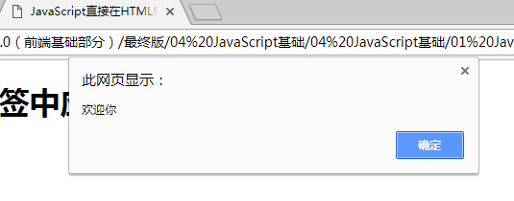
学员操作—JavaScript在页面中使用的三种方式
练习
需求说明
使用三种方式在页面中引入JavaScript，并弹出“欢迎你”文字
完成时间：10分钟
Notes:
教学指导：
这个例子主要让学员掌握如何在页面中引入JavaScript，这个是重点，必须要使用三种不同的方式实现，至于弹出什么文字同学们可自由发挥

Slide 19
共性问题集中讲解
常见问题及解决办法
代码规范问题
调试技巧
共性问题集中讲解

Slide 20
JavaScript核心语法
语法约定
数据类型
变量
核心语法
运算符号
注释
控制语句
数组
Notes:
教学指导：
过渡页面，引出下面所学的变量、数据类型、运算符等知识

Slide 21
变量
先声明变量再赋值
同时声明和赋值变量
不声明直接赋值
var width;
width = 10;
var userName= “六月”;
var i, j, k = 15;
userName= “六月”;
i=1;
Notes:
讲解：
1、几种变量的声明方式,var － 用于声明变量的关键字；width － 变量名，重点讲解前两种，最后一种简单带过，让学员知道即可，但不建议使用；
2、强调JavaScript区分大小写，特别是变量的命名、语句关键字等；
3、变量可以不经声明而直接使用，但这种方法很容易出错，也很难查找排错，不推荐使用。
4、讲解变量的命名规则：变量可以由数字、字母、下划线和$字符号组成，但首字母不能是数字，并且不能使用关键字命名；

Slide 22
数据类型
undefined
null
number
boolean
string
var age;
变量age没有初始值，将被赋予undefined
表示一个空值，与undefined值相等
var score=90; //整数
var score=96.5; //浮点数
布尔型：true和false
被引号（单引号或双引号）括起来的文本
var string1="This is a string";
JS提供typeof操作符来检测变量的数据类型

Slide 23
学员操作—使用typeof检测JavaScript数据类型
练习
需求说明
声明下图变量并检测数据类型
同时检测出true、null以及undefined的数据类型
完成时间：15分钟
Notes:
教学指导：
让学员重点记住每个变量返回的数据类型是什么，以后面试可能会遇到这种问题

Slide 24
共性问题集中讲解
常见问题及解决办法
代码规范问题
调试技巧
共性问题集中讲解

Slide 25
运算符
类型 | 运算符
算术运算符 | + - * / % ++ --
赋值运算符 | =
比较运算符 | > < >= <= == !=
逻辑运算符 | && || !
演示示例05：运算符
Notes:
讲解：每个运算符的含义，这些运算符都是实际网页开发中经常用到的；
演示（ 运算符）：
1、演示算术运算符的例子：讲解赋值运算符、+ - * /，详细讲解%（取模），++（相当于x=x+1）和--（相当于x=x-1），这是程序开发中经常用到的；
2、讲解比较运算符和逻辑运算符的应用；

Slide 26
注释
单行注释以 // 开始，以行末结束
多行注释以 /* 开始，以 */ 结束
演示示例06：注释
Notes:
演示（ 注释）：
1、注释的例子，说明注释在代码中的作用，并且要求学员在以后开发中要适当的添加注释

Slide 27
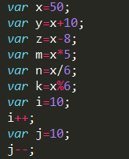
学员操作—加减乘除算法题
练习
需求说明
声明如下图示的变量，并将结果打印在页面中
完成时间：15分钟
Notes:
教学指导：
这个案例在实施时，建议教员将代码敲出来，给学员看，然后让手写出每个变量的值是多少，这样才能考验他们所学的运算符的知识，手写出值后，学员再自己电脑上敲一遍，验证自己写的值是否正确

Slide 28
共性问题集中讲解
常见问题及解决办法
代码规范问题
调试技巧
共性问题集中讲解

Slide 29
总结
JavaScript作用、组成以及基本结构
JavaScript在页面中使用的三种方式
JavaScript中的变量使用
JavaScript中的数据类型
JavaScript中的运算符
使用script标签
外部JS文件
直接在HTML标签中
JavaScript基础语法
undefined
null
number
boolean
string
算术运算符
赋值运算符
比较运算符
逻辑运算符
Notes:
教学指导；
总结部分主要达到以下几个目的：
1、回顾内容。注意与与本章任务和目标不一样。本章任务和目标是是强调内容概貌，学到技术，告知要学习什么；总结时，要格外强调观点，把每一个知识点的观点结论都尽量突出出来。
2、整理逻辑。还应该把观点之间的逻辑联系梳理出来。从而使知识系统化、逻辑化。要帮助学员整清逻辑是总结的一大任务。

Slide 30
作业
课后作业
教员备课时根据班级情况在此添加内容，应区分必做、选做内容，以满足不同层次学员的需求
预习作业
教员备课时根据班级情况在此添加预习内容
Notes:
教学指导：

Slide 31


扫一扫 关注课工场
扫一扫 下载APP
Notes:
扫码进QQ群的二维码一般不需要在各个产品PPT中体现，
一般出现在直播课或其他类型的课程中，根据实际情况决定是否需要此二维码。
注意此二维码根据要进去的QQ群，二维码各不相同，请使用者自行制作添加。

